Slide 1
Find Studio
led

Slide 2
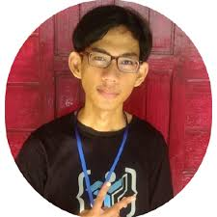
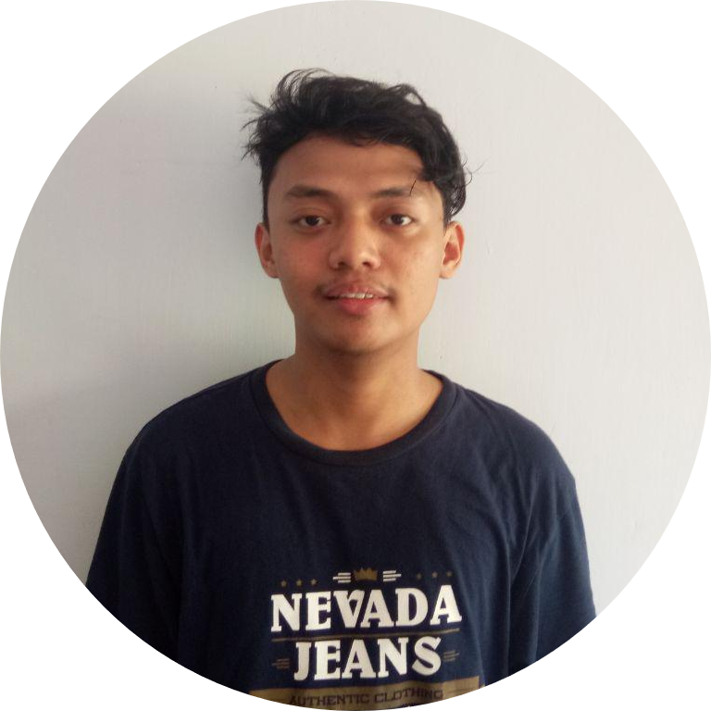
Team Background
Glenn Claudio I.P.
Universitas Hasanuddin
Valendion Pradana Pasalu
STMIK Dipanegara

Slide 3
Background
Sulitnya musisi menemukan lokasi studio musik di kota Makassar, beserta informasi alat dan jadwal latihannya.
Sistem ini dibuat dengan tujuan untuk mendapatkan pelanggan baru yang menggunakan layanan berbasis digital.

Slide 4
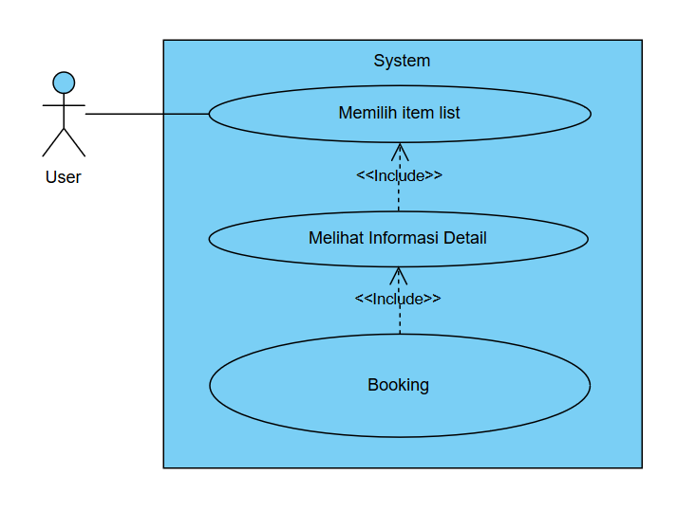
General App Explanation
Aplikasi ini akan menampilkan list studio-studio musik di Kota Makassar, ketika user menekan salah satu item pada list maka akan muncul detail informasi yang dibutuhkan.

Slide 5
DEMO DAY

